Slide 1


Universidade Federal de Santa Maria
Campus Frederico Westphalen
Curso de Bacharelado em Sistemas de Informação
Template para a Interface do AVA Moodle:
um estudo de caso no curso de
Sistemas de Informação da UFSM-FW
por
Cleomar João Theisen
Prof. Dr. Guilherme Bernardino da Cunha
Professor Orientador
Prof. Dr. Sidnei Renato Silveira
Professor Co-orientador
Prof. Dr. Adriana Pereira
Professora Co-orientadora
Dezembro, 2016
Notes:
Apresentar construir um template protótipo a fim de reformular a interface do moodle

Slide 2
Sumário
Objetivo Geral
Fundamentação Teórica
Estado da Arte
Estudo de caso realizado
Considerações Finais
Referências
Dúvidas
Trabalho de Graduação em Sistemas de Informação (TGSI)

Slide 3
Objetivo Geral
Criar um template voltado ao Curso de Sistemas de Informação da UFSM/FW, que será definido por meio do redesenho da interface atual do AVA Moodle, alterando o design, a disposição de elementos e itens fundamentais que, de certa forma, estão ocultos dentro da plataforma
Espera-se, como resultado, melhorar a interface para os alunos e também para os professores, visando potencializar as chances de aprendizagem e interação entre os mesmos
Trabalho de Graduação em Sistemas de Informação (TGSI)
Notes:
Conforme esta se obtendo pelo formulario não existe hoje interação entre alunos e professores no ambiente

Slide 4
Motivação
Aumento nas demandas relacionadas à Educação a Distância
Necessidade de aprimorar os Ambientes Virtuais de Aprendizagem
Identificar e corrigir dificuldades encontradas pelos alunos durante a navegação no ambiente
Ajudar os novos alunos a conhecer, de forma eficiente e eficaz, o ambiente em um curto prazo de tempo
Proporcionar uma melhor absorção do conhecimento
Disponibilizar um ambiente de apoio com mais disposição de recursos
Trabalho de Graduação em Sistemas de Informação (TGSI)
Notes:
Conforme esta se obtendo pelo formulario não existe hoje interação entre alunos e professores no ambiente

Slide 5
Interação Humano Computador
Fundamentação Teórica (1/3)
A IHC é importante para o projeto e o desenvolvimento de sistemas, com o propósito de melhorar a eficácia e proporcionar satisfação ao usuário
Destina-se ao estudo de como projetar, implementar e utilizar sistemas computacionais interativos e como os computadores e sistemas afetam os indivíduos, organizações e sociedades (SANTAROSA, 2012)
Trabalho de Graduação em Sistemas de Informação (TGSI)

Slide 6
Engenharia de Usabilidade
Fundamentação Teórica (2/3)
É o termo utilizado para definir o processo de design de sistemas computacionais que objetivam a facilidade de aprendizado de uso, e que sejam agradáveis para as pessoas
Propõe a aplicação de métodos empíricos ao design de sistemas baseados no computador (ROCHA, 2003)
Para Nielsen (2007), a usabilidade é um atributo qualitativo que determina quão fácil é usar as interfaces para o usuário, ou seja, determinar quais as dificuldades e facilidades encontradas ao navegar em um sistema, com o objetivo de indicar a eficácia ou não, em um grupo específico de usuários
Trabalho de Graduação em Sistemas de Informação (TGSI)
Notes:
Heurísticas de Nielsen: visibilidade, compatibilidade, controle, consistência de padrões, prevenção de erros, reconhecimento, flexibilidade, estética, ajudar e reconhecer erros, documentação(dicas)

Slide 7
Comunicabilidade
Fundamentação Teórica (3/3)
Um sistema interativo resulta de um processo de design no qual se estabelece uma interpretação sobre os usuários, seus objetivos, o domínio e o contexto de uso e, assim, a tomada de decisões sobre como apoiá-los
Para o usuário usufruir da melhor maneira do apoio computacional é primordial remover as barreiras da interface que o impeçam de interagir, que o uso seja facilitado para ele e que se comunique as concepções e intenções da interface ao liberar o sistema para o uso (BARBOSA; SILVA, 2010)
Trabalho de Graduação em Sistemas de Informação (TGSI)
Notes:
O sistema precisa ser comunicar com o usuário suprir suas necessidades feedback

Slide 8
Estado da Arte (1/2)
Características | Trabalho 1 (DELGADO; HAGUENAUER, 2009) | Trabalho 2 (CARVALHO; ELIASQUEVICI, 2013) | Trabalho3 (SILVA GREGHI, 2012) | Estudo de Caso Proposto
Estudo de características de usabilidade | Não foi possível identificar. | Foco em consistência e padrões, estética e design e reconhecimento ao invés de memorização | Compatibilidade do sistema consistência e padrões, estética e design e prevenção e detecção de erros. | Ponto de partida, com a visibilidade do status, compatibilidade, flexibilidade e uso eficiência, além de ajudar o usuário a reconhecer e corrigir falhas
Estudo de características de acessibilidade | Não foi possível identificar | Não foi possível identificar | Não foi possível identificar | Tornar o ambiente Moodle disponível e adaptável para pessoas que tenham algum tipo de deficiência
Estudo de aspectos ergonômicos | Não foi possível identificar | Não foram identificados pontos que aferissem que há processos ergonômicos | Não foi possível identificar | Tomar por base a ergonomia cognitiva e com ela possibilitar, por exemplo, medir a tomada decisão e desempenho do ambiente Moodle
Trabalho de Graduação em Sistemas de Informação (TGSI)
Notes:
1 praticas pedagocicas linguistas mas revelante devido ao formulário
2 base de tudo so q incompleto sem formulário
3 base em outro trabalho so heuristicas

Slide 9
Estado da Arte (2/2)
Características | Trabalho 1 (DELGADO; HAGUENAUER, 2009) | Trabalho 2 (CARVALHO; ELIASQUEVICI, 2013) | Trabalho3 (SILVA GREGHI, 2012) | Estudo de Caso Proposto
Instrumentos de pesquisa utilizados | Aplicação de questionários | Aplicação de questionários | Aplicação de entrevistas | Aplicação de questionários
Abrangência do estudo | Toma como base a disciplina de “Princípios das Ciências dos Materiais”, do curso de Engenharia de Produção da UFRJ, com 34 alunos envolvidos | Aplicado a todo o Curso de Bacharelado em Administração Pública na Modalidade a Distância da UFPA, com cerca de 350 alunos participantes | Um grupo de quatro alunos do Curso de Bacharelado em Sistemas de Informação da UFLA participou do estudo | Aplicar a todos os alunos do Curso de Bacharelado em Sistemas de Informação da UFSM/FW
Métodos empregados | Métodos de investigação, métodos de inspeção | Métodos de investigação, métodos de inspeção | Métodos de observação | Métodos de investigação, métodos de inspeção e métodos de observação
Trabalho de Graduação em Sistemas de Informação (TGSI)
Notes:
diferença em relação escopo dos trabalhos, os outros baseados em quesitos da usabilidade e, no estudo em questão, foram contemplados, também, aspectos como
acessibilidade e ergonomia. fortalecer a ideia da importância de remodelar o ambiente anteriormente empregado pelo Curso de SI da
UFSM/FW, a fim de potencializar as chances de aprendizagem, aumentar a interação dos usuários do AVA Moodle, além de contemplar o maior número possível de
usuários, capaz de tornar o sistema adaptável para qualquer potencial usuário.

Slide 10
Estudo de Caso (1/15)
Atividades Desenvolvidas (1/2)
Levantamento do material bibliográfico
Estudo das áreas envolvidas neste trabalho (Engenharia de Usabilidade, acessibilidade, design de interfaces, entre outras)
Elaboração de instrumentos para identificar as dificuldades e necessidades relacionadas, principalmente, à usabilidade da interface do AVA Moodle
Aplicação do instrumento com alunos do Curso de Sistemas de Informação da UFSM/FW
Trabalho de Graduação em Sistemas de Informação (TGSI)
10

Slide 11
Estudo de Caso (2/15)
Atividades Desenvolvidas (2/2)
Tabulação e análise dos dados coletados a partir da aplicação do instrumento
Proposição de um template para o AVA Moodle
Construção do template proposto fundamentando-se no que foi estudado e levantado anteriormente
Elaboração e aplicação de outro instrumento de pesquisa, com a finalidade de validar o template proposto
Análise e Discussão dos resultados obtidos
Trabalho de Graduação em Sistemas de Informação (TGSI)
11

Slide 12
Estudo de Caso (3/15)
Coleta e Análise dos Dados (1/5)
Para coletar as opiniões dos alunos e professores, foram elaborados questionários, baseados no trabalho de Delgado e Haguenauer (2009) com o intuito de identificar alguns pontos relevantes da comunidade acadêmica do Curso de Sistemas de Informação da UFSM/FW em relação a utilização do AVA Moodle
Para colher informações mais precisas dos alunos, além da construção de um questionário de múltipla escolha, optou-se, também, por incluir algumas questões dissertativas, onde se teve ao todo 74 participantes. Além disso, aplicou-se também um instrumento específico aos professores do Curso de Sistemas de Informação com um total de 9 participantes.
Trabalho de Graduação em Sistemas de Informação (TGSI)
12

Slide 13
Estudo de Caso (4/15)
Coleta e Análise dos Dados (2/5)
Das respostas dos alunos dentre as que tiverem maior impacto na construção desse protótipo pode-se citar: “Em relação às principais ferramentas avalie: administração, participantes, atividades, meus cursos, fórum de noticias, últimas notícias, usuários online e área central onde é disposto o conteúdo da disciplina:”
Os resultados desta questão possibilitaram sanar a dúvida de quais ferramentas são mais significativas para os alunos. Com base nos percentuais das ferramentas mais bem avaliadas foi possível dar prioridade as mesmas no momento da reorganização dos blocos
Trabalho de Graduação em Sistemas de Informação (TGSI)
13

Slide 14
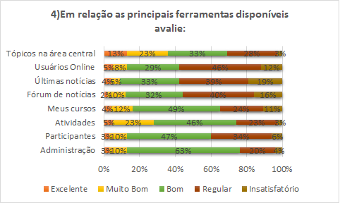
Estudo de Caso (5/15)
Coleta e Análise dos Dados (3/5)
Trabalho de Graduação em Sistemas de Informação (TGSI)
14

Slide 15
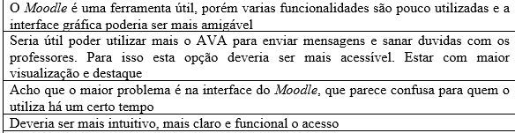
Estudo de Caso (6/15)
Coleta e Análise dos Dados (4/5)
Para construir um template que abranja vários tipos de públicos abriu-se um espaço no instrumento para que os alunos fizessem sugestões e criticas. Os resultados foram considerados satisfatórios, pois a maioria das indicações foram em relação à interface, principal objetivo desse trabalho
Trabalho de Graduação em Sistemas de Informação (TGSI)
15

Slide 16
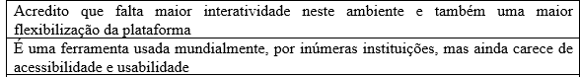
Estudo de Caso (7/15)
Coleta e Análise dos Dados (5/5)
Considerou-se de suma importância coletar também a opinião dos professores, pois os mesmos têm o papel de disponibilizar e organizar o conteúdo das disciplinas para os alunos
Uma das questões aplicada com os docentes era um espaço aberto: “ Utilize este espaço para sugestões, criticas e comentários” para que cada um pudesse expor suas necessidades e opiniões
Trabalho de Graduação em Sistemas de Informação (TGSI)
16

Slide 17
Estudo de Caso (8/15)
Criação do novo template (1/2)
Os principais pontos levados em consideração para a proposição do template tiveram como base o fato de que muitos respondentes relataram a necessidade de modernizar, atualizar, reformular, enfim, modificar a interface para que ela se tornasse mais amigável com o usuário, mais limpa e que ficasse menos confusa
Foram identificados alguns problemas com relação à interface do AVA Moodle empregado pela UFSM, como o uso de diferentes cores, em especial no tom azul, o que dificulta a visualização por parte do usuário e torna a navegação cansativa
Trabalho de Graduação em Sistemas de Informação (TGSI)
17

Slide 18
Estudo de Caso (9/15)
Criação do novo template (2/2)
Existem vários templates pré-criados e disponibilizados no repositório do site Moodle.org
<https://moodle.org/plugins/browse.php?list=category&id=3>
Para determinar o template a ser usado neste trabalho, levou-se em consideração as sugestões obtidas com a aplicação do primeiro instrumento, visando utilizar uma interface mais limpa. Dessa forma, no template implementado, utilizou-se um tema já disponibilizado nativamente junto à plataforma
O ambiente foi disponibilizado para testes e validação no link <http://moodleufsmfw2016.info/moodle/login>
Trabalho de Graduação em Sistemas de Informação (TGSI)
18

Slide 19
Estudo de Caso (10/15)
Principais Alterações
Alteração das cores, por meio da configuração do template
Link com o botão sair no topo da página
Disponibilização do bloco calendário em todas as páginas do ambiente
A semana atual da disciplina recebeu um destaque maior
Ordenação dos blocos: lado esquerdo: navegação, administração, participantes e usuários online; lado direito: últimas notícias, calendário e atividades
Trabalho de Graduação em Sistemas de Informação (TGSI)
19

Slide 20
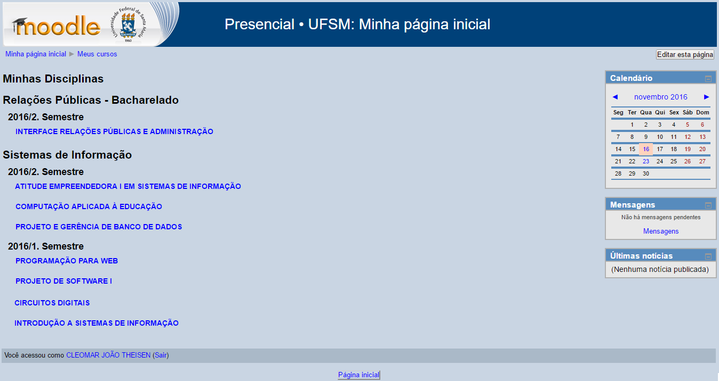
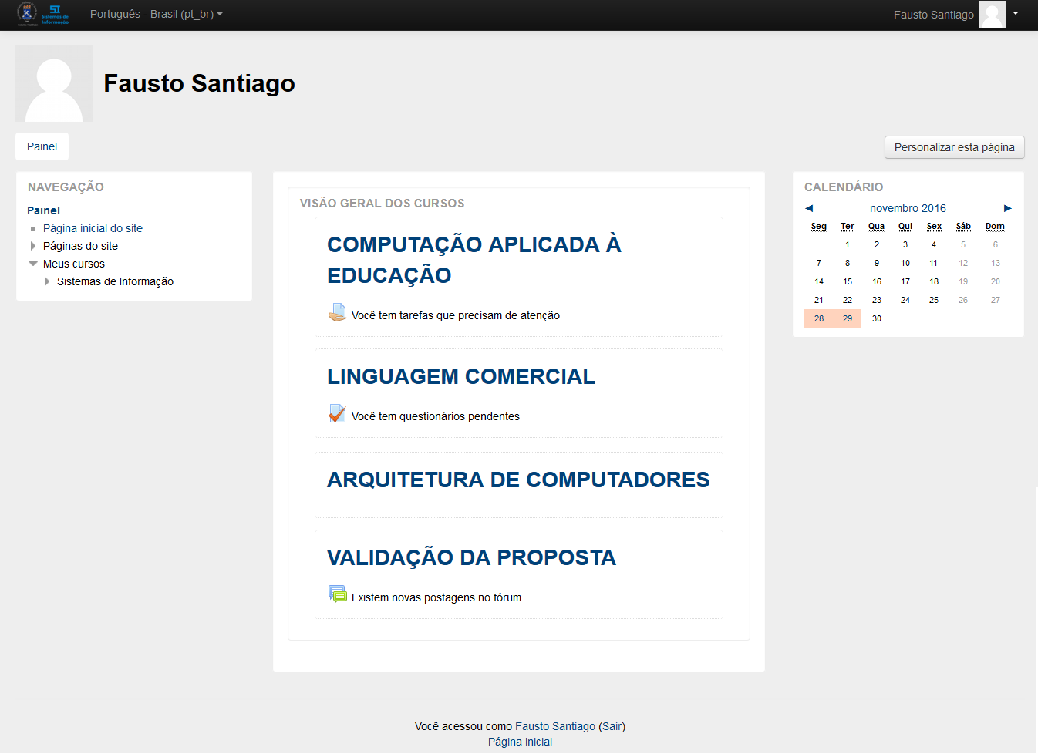
Estudo de Caso (11/15)
Comparativo (1/2)
Trabalho de Graduação em Sistemas de Informação (TGSI)
20

Slide 21
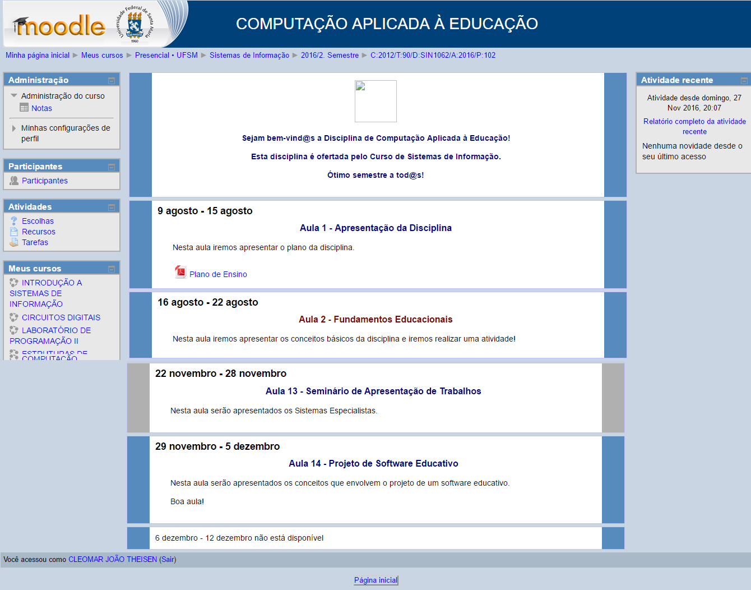
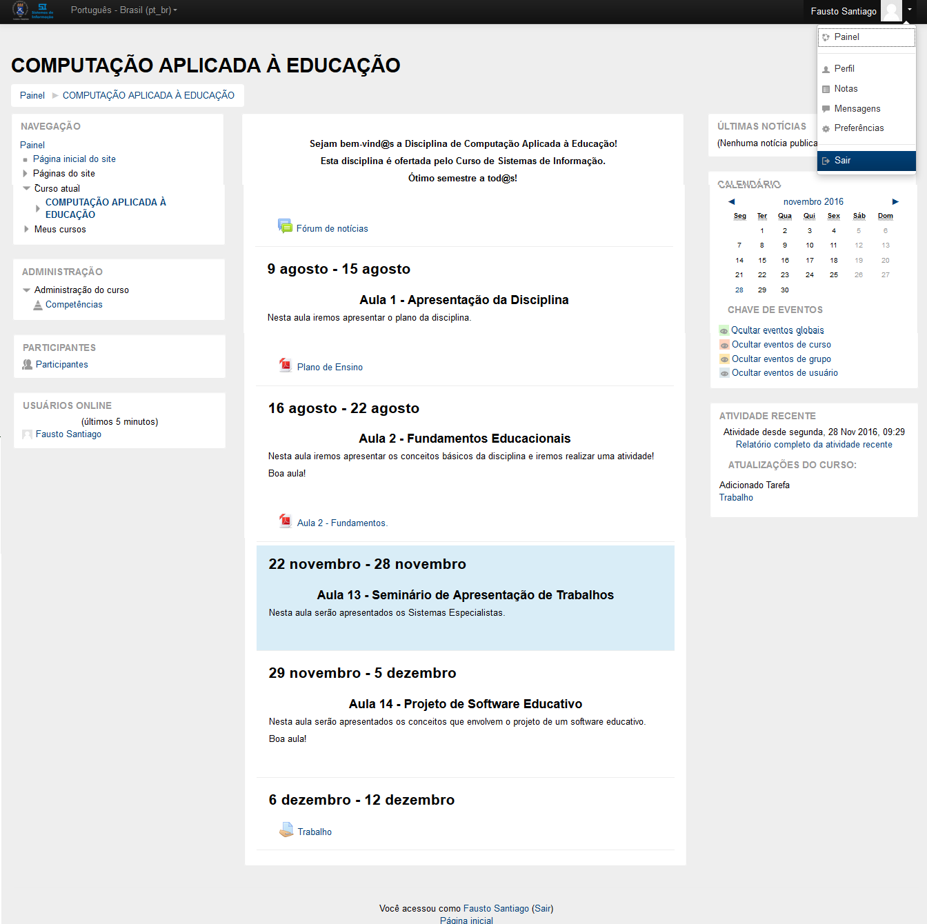
Estudo de Caso (12/15)
Comparativo (2/2)
Trabalho de Graduação em Sistemas de Informação (TGSI)
21

Slide 22
Estudo de Caso (13/15)
Validação do Template (1/3)
Para validar o template juntamente com os alunos e professores, foi construído um novo instrumento de pesquisa
Foram construídas questões para que fosse possível identificar se ficaram perceptíveis mudanças na interface do AVA Moodle, a partir da reformulação proposta
Como foi aplicado somente um questionário aos públicos envolvidos foi preciso quantificar segundo o perfil dos usuários. Participaram 30 pessoas, sendo 24 alunos respondentes e 6 professores
Trabalho de Graduação em Sistemas de Informação (TGSI)
22

Slide 23
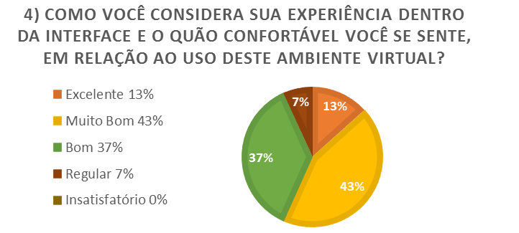
Estudo de Caso (14/15)
Validação do Template (2/3)
Dentre as questões vale destacar: “Como você considera sua experiência dentro da interface e o quão confortável você se sente, em relação ao uso deste ambiente virtual?”. Essa questão está ligada à interação dentro do AVA. Do total de respondentes, 56% quantificaram o novo template como excelente ou muito bom, o que enfatiza que se obtiveram melhorias
Trabalho de Graduação em Sistemas de Informação (TGSI)
23

Slide 24
Estudo de Caso (15/15)
Validação do Template (3/3)
Apesar do baixo número de participantes na validação, comparando-se ao número de participantes quando da aplicação do primeiro instrumento, acredita-se que os resultados mostraram que a maioria dos usuários melhorou seu conceito em relação ao ambiente Moodle
Isso pode ser confirmado citando-se, como exemplo, o fato de que o conceito insatisfatório quase que desapareceu dos resultados. Sendo assim, acredita-se que o trabalho trouxe melhorias que propiciam uma melhor navegação e utilização do referido AVA
Trabalho de Graduação em Sistemas de Informação (TGSI)
24

Slide 25
Considerações Finais (1/3)
Durante o desenvolvimento deste trabalho buscou-se estudar e apresentar as áreas envolvidas como a Interação Humano-Computador, bem como EaD e o uso do AVA Moodle
No primeiro momento foi construído o instrumento de pesquisa para os alunos, na sequência foi realizada a aplicação de um instrumento construído especificamente para os professores
Em posse das informações coletadas por meio dos instrumentos de pesquisa foi possível construir uma análise dos dados coletados que indicou como principais problemas a defasada interface aplicada no ambiente, a necessidade de reorganizar os blocos, a fim de melhorar a visibilidade, e as numerosas questões em relação a ferramentas tais como chat e fóruns
Trabalho de Graduação em Sistemas de Informação (TGSI)

Slide 26
Considerações Finais (2/3)
Com a implementação do template foi possível realizar modificações que atendessem às sugestões e dificuldades apresentadas pelos usuários, tais como a opção de sair no cabeçalho, uma interface menos poluída e a reorganização dos blocos no AVA.
Uma versão do AVA Moodle utilizando o template criado foi disponibilizada para que os usuários (alunos e professores do Curso de Sistemas de Informação) pudessem avaliar o novo template
Cabe destacar que, entre as dificuldades para o desenvolvimento deste trabalho, esteve presente a falta de interesse dos alunos em preencher os instrumentos de pesquisa de forma online. Na aplicação do segundo instrumento não houve tempo hábil para a aplicação de forma presencial, utilizando-se apenas um formulário web. Além disso, destaca-se que o NTE não disponibiliza o servidor e o ambiente para que sejam realizadas pesquisas acadêmicas
Trabalho de Graduação em Sistemas de Informação (TGSI)

Slide 27
Considerações Finais (3/3)
Acredita-se que os objetivos propostos foram alcançados e que os resultados foram positivos, já que foram identificadas várias necessidades que os usuários apresentavam em relação ao ambiente empregado e, por meio da validação, percebeu-se que os usuários ficaram satisfeitos com o template implementado
Contudo, como esse estudo teve enfoque principalmente na parte visual do Moodle, ainda existem vários pontos para trabalhos futuros, tais como a reformulação e disponibilização das ferramentas de comunicação no ambiente, como o chat que atualmente não está disponível e o desenvolvimento mobile da plataforma para oferecer maior flexibilidade ao acesso das informações
Trabalho de Graduação em Sistemas de Informação (TGSI)

Slide 28
Referências
BARBOSA, S. D. J.; SILVA, B. S. (2010) Interação Humano-Computador. Rio de Janeiro: Campus/Elsevier.
CARVALHO, E. C.; ELIASQUEVICI, M. K. (2013) Proposta de Melhoria na Interface do Moodle: Teste de Usabilidade com alunos do Curso de Bacharelado em Administração Pública na Modalidade à Distância da UFPA. X ESUD, Belém/PA.
DELGADO, L. M. M.; HAGUENAUER, C. J. (2009) Uso da Plataforma Moodle como Apoio ao Ensino Presencial: um estudo de caso. Disponível em:<http://www.latec.ufrj.br/monografias/2009_Laura_delgado.pdf>. Acesso em: junho de 2016.
MOODLE.ORG (2016). Documentation. Disponível em: <https://docs.moodle.org >. Acesso em: junho de 2016.
NIELSEN, J. (2007) Usabilidade na Web. Rio de Janeiro: Elsevier.
ROCHA, H. V. (2003) Design e Avaliação de Interfaces Humano-Computador. Campinas: Unicamp.
SILVA, G. S; GREGHI G. J. (2012) Investigação de Usabilidade em Ambiente Virtual de Aprendizagem: um Estudo de Caso sobre a Ferramenta Moodle. Disponível em: < http://repositorio.ufla.br/jspui/handle/1/5353 >. Acessado em: junho de 2016.
Trabalho de Graduação em Sistemas de Informação (TGSI)

Slide 29
Template para a Interface do AVA Moodle:
um estudo de caso no curso de
Sistemas de Informação da UFSM/FW
por
Cleomar João Theisen
cleomartheisen@hotmail.com
Dúvidas?
https://github.com/cleomartheisen/moodletcccleomar2016/
Trabalho de Graduação em Sistemas de Informação (TGSI)

